Slide 1
МЕТШИН
Айдар Раисович
Глава Нижнекамского муниципального района
Республики Татарстан
МЕТШИН
Айдар Рәис улы
Татарстан Республикасы Түбән Кама
муниципаль районы Башлыгы

Slide 2
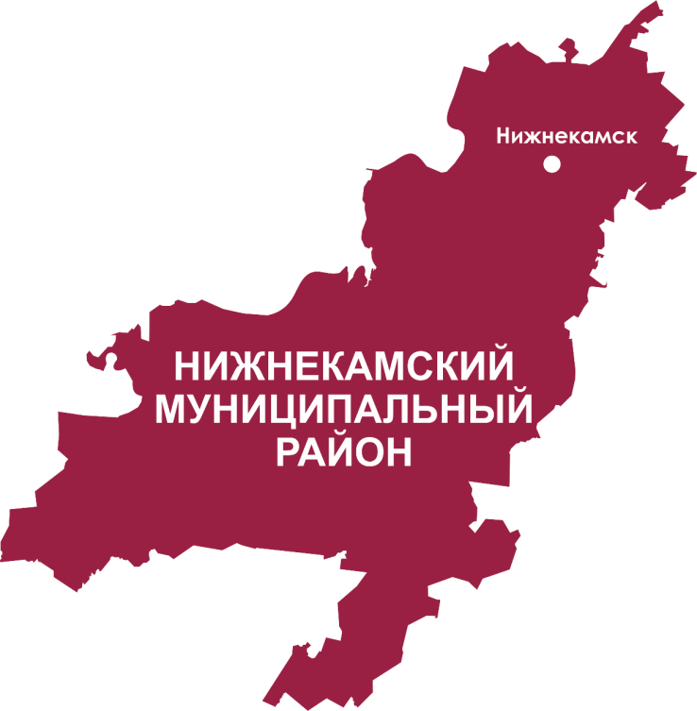
Объем инвестиций
в основной капитал,
млрд руб.
Доля в объеме
отгруженной продукции
Республики Татарстан
101
16,1%
Казань
Нижнекамский
муниципальный
район
96,9
20,8%
Альметьевский
муниципальный
район
32
28,8%
Набережные Челны
29
12,4%

Slide 3
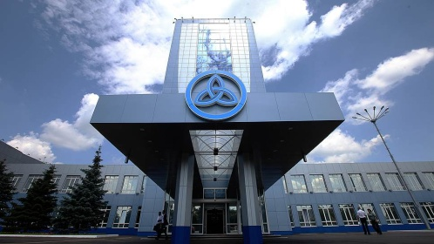
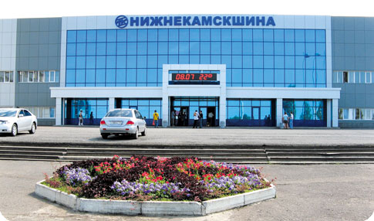
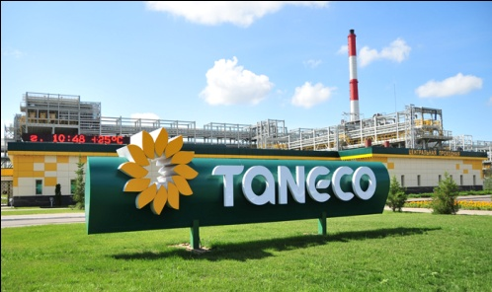
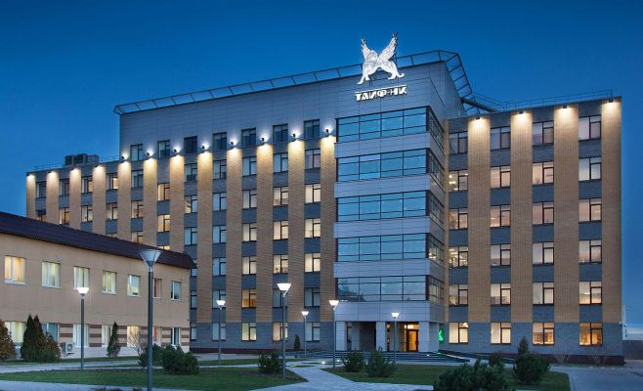
Градообразующие предприятия

Slide 4
Малый и средний бизнес
Количество зарегистрированных субъектов
малого и среднего предпринимательства
2016 год
2017 год
16 140
+1031
7458
8489
численность рабочих
на предприятиях МСП
К 2020 году планируется:
10 000

Slide 5
Территория опережающего социально-экономического развития
2018
2020 2027
677
2106
3000
Кол-во новых рабочих мест
1,99
4,8 7,5
18 20
Объем инвестиций
(млрд. руб.)
10
Кол-во резидентов

Slide 6
Потенциальные инвесторы ТОСЭР в 2018г
Объем инвестиций (руб.)
Кол-во рабочих мест
Страна инициатор проекта
Наименование предприятия инициатора
Наименование проекта
ООО «Микрофибра»
Производство синтетической пряжи из сверхтонких волокон, ткани "Микрофибра"
1,7 млрд.
1
100
Испания
2
ООО «КамЭнергоМаш»
Ремонт газовых турбин с реинжинирингом
1,5 млрд.
120
Россия, Татарстан
3
ООО «КАМАСТАЛЬ»
Завод по производству окрашенной стали в рулонах
400 млн.
50
КНР
Создание производства компонентов ветроэнергетических установок мультимегаваттного класса
4
ООО "Русский Ветер"
250 млн.
200
Россия, Чувашия
5
ООО
«Мехтрансмонтажлогистик»
Производство решетчатого
настила
500 млн.
30
Россия, Татарстан
Производство узловых деталей для нефтехимической промышленности
6
ООО «МЕТАКАМ»
50 млн.
30
Россия, Татарстан
ООО «Нижнекамский молочный комбинат»
Производство молочной продукции
50 млн.
80
Россия, Самара
7
8
ООО «ПромТехСнаб»
Производство автокомпонентов
250 млн.
40
Россия, Татарстан

Slide 7
МЕТШИН
Айдар Раисович
Глава Нижнекамского муниципального района
Республики Татарстан
МЕТШИН
Айдар Рәис улы
Татарстан Республикасы Түбән Кама
муниципаль районы Башлыгы

Slide 8
Промышленные площадки
2017 – 2020 г.
1,5
объем инвестиций
млрд руб
450
новых рабочих мест
10
резидентов
378
строительство инженерной инфраструктуры
млн руб

Slide 9
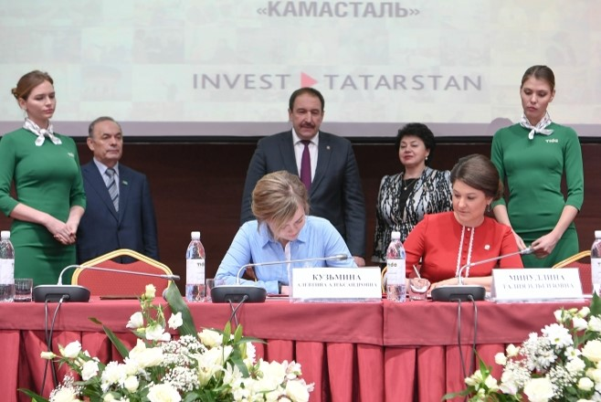
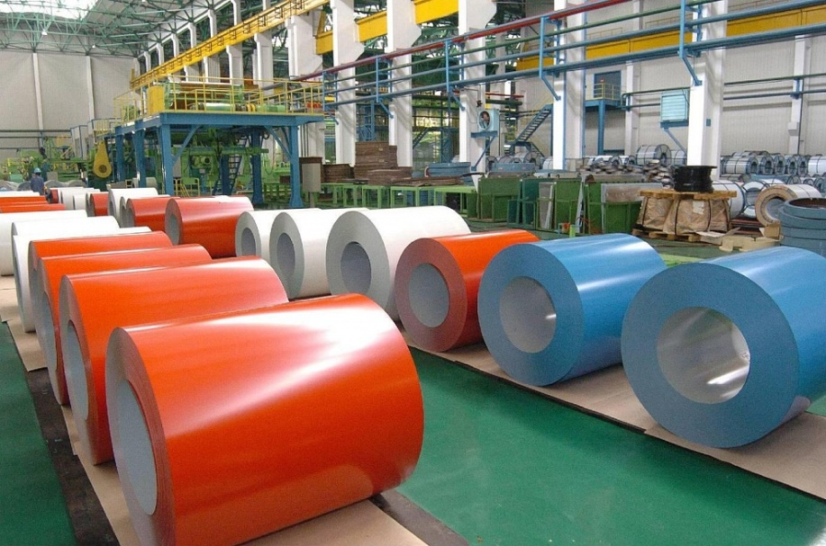
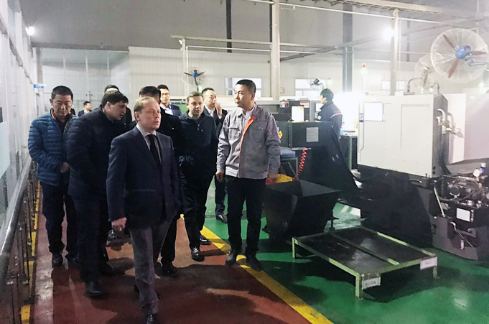
Первые иностранные инвесторы
Завод по обработке и
окрашиванию рулонной стали
ООО «Камасталь», Китай

Slide 10
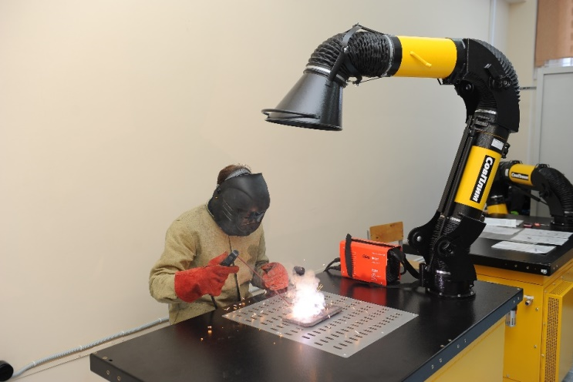
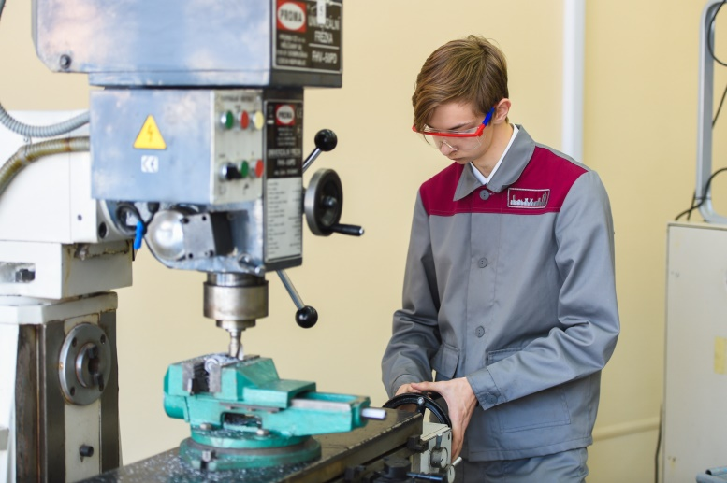
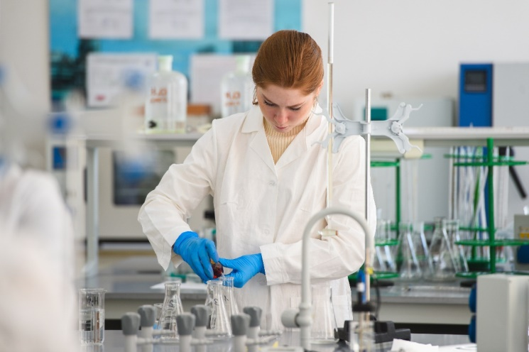
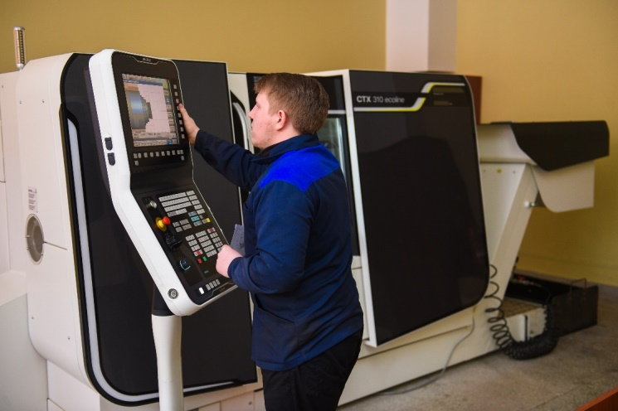
Подготовка квалифицированных кадров

Slide 11
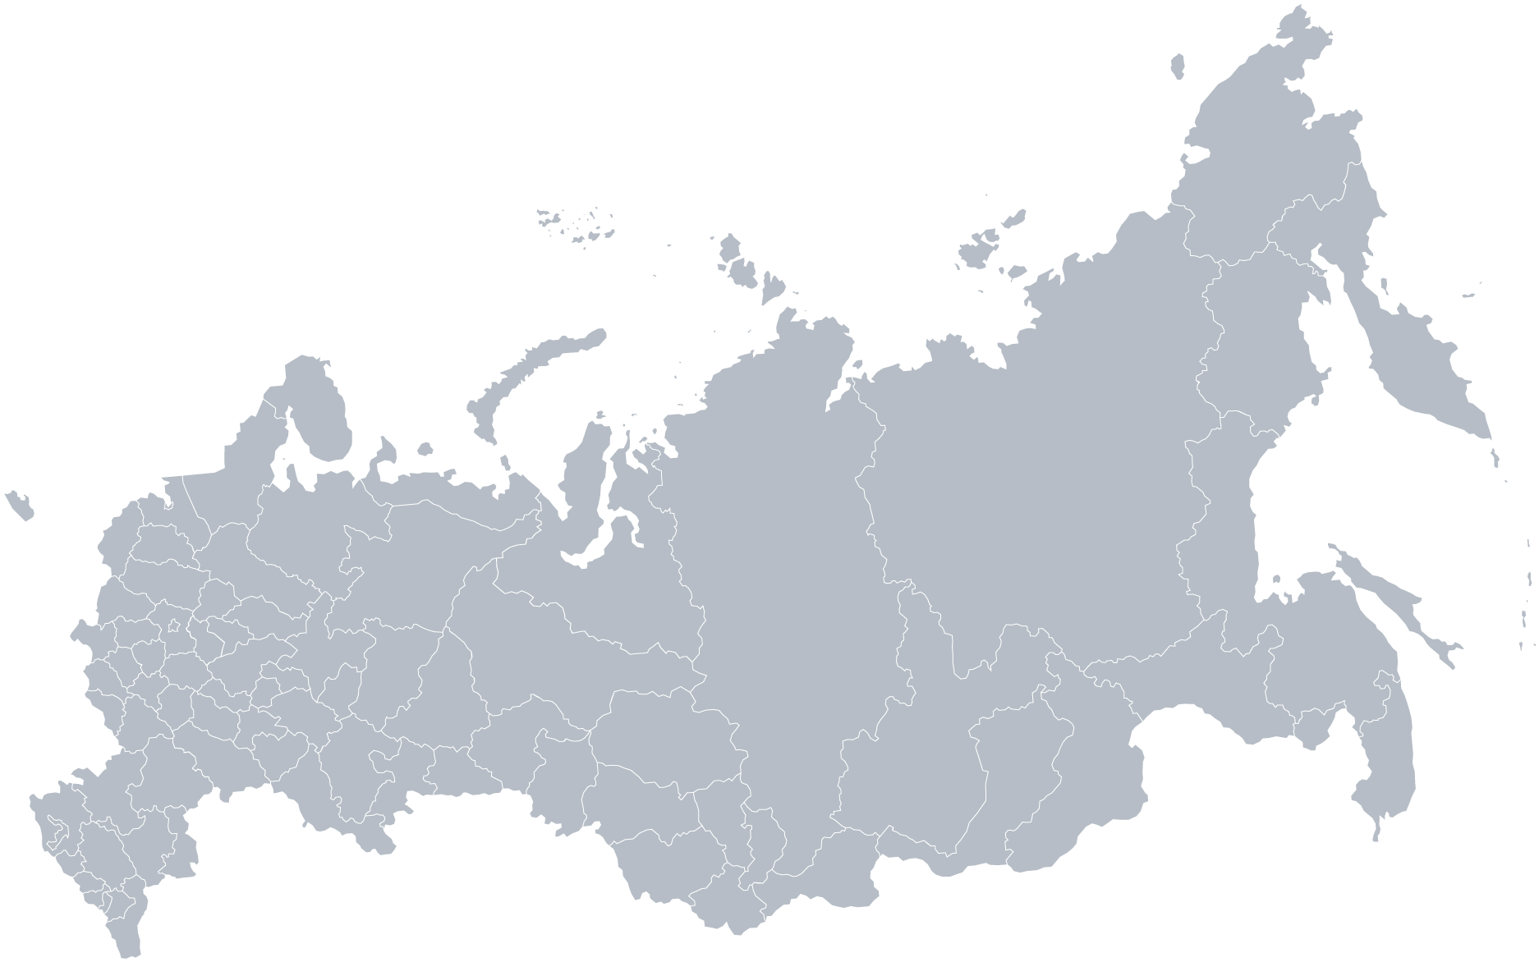
Нижнекамск является важнейшим транспортным узлом северо-востока РТ, между федеральными трассами М-5 и М-7:
международный аэропорт «Бегишево»
речной порт и грузовой терминал на р.Кама
автожелезнодорожный вокзал
Москва
Нижний Новгород
Казань
Нижнекамск
Расстояние:
Москва – 1100 км.
Нижний Новгород – 644 км.
Казань – 240 км.

Slide 12
Потенциал Нижнекамска
Строительство автомобильной дороги,
соединяющая Нижнекамск с федеральной трассой М-7 «Волга»,
включая строительство моста через реку Кама в районе села Соколки

Slide 13
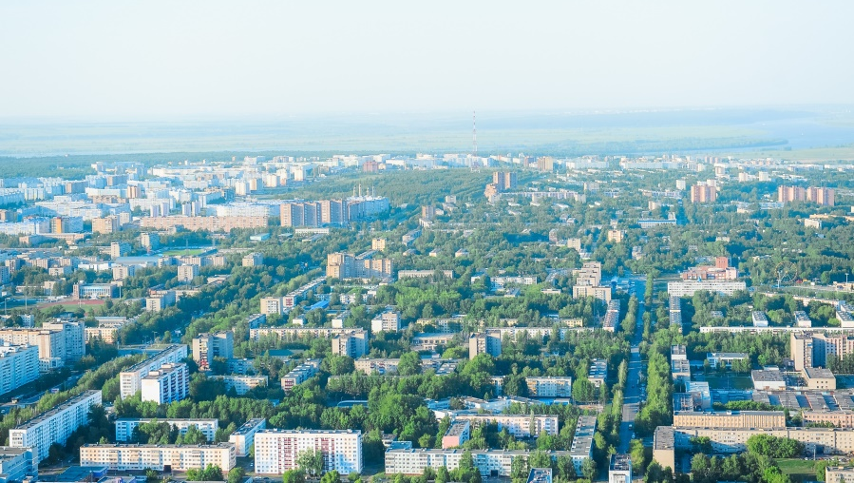
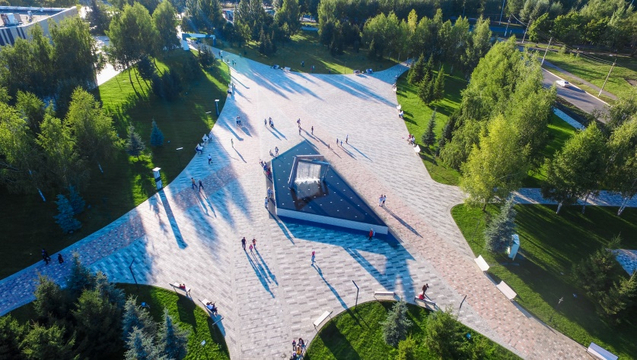
Комфортная среда
86% - доля градообразующих предприятий

Slide 14
МЕТШИН
Айдар Раисович
Глава Нижнекамского муниципального района
Республики Татарстан
МЕТШИН
Айдар Рәис улы
Татарстан Республикасы Түбән Кама
муниципаль районы Башлыгы

